Slide 1
Predict the Characters in The Simposons
電子三甲 105360046 蕭賢傑

Slide 2
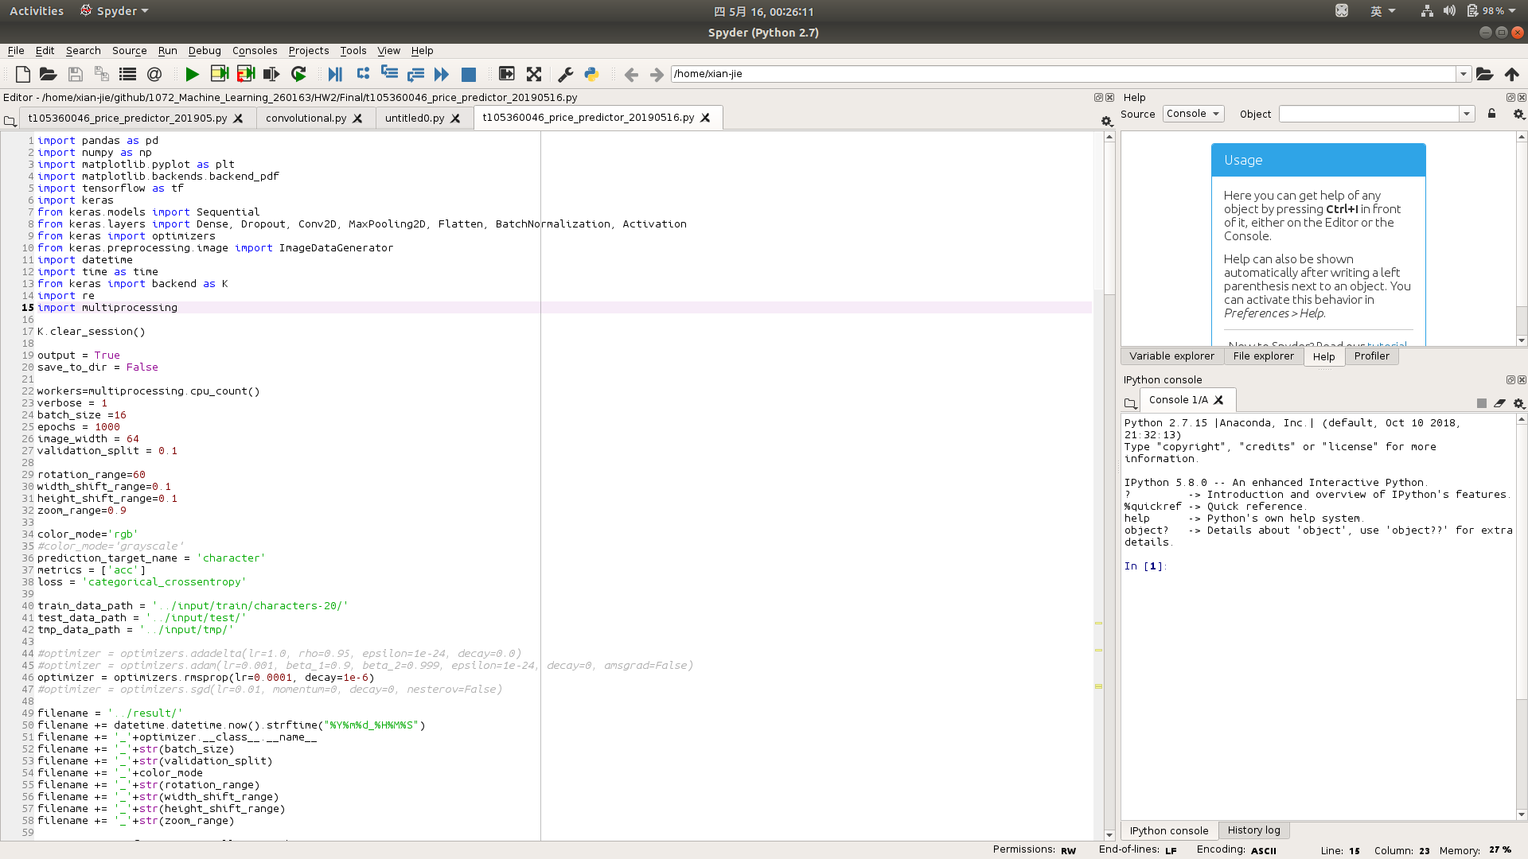
import

Slide 3
Set parameter

Slide 4
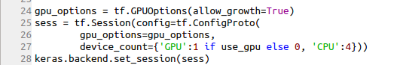
Setup device

Slide 5
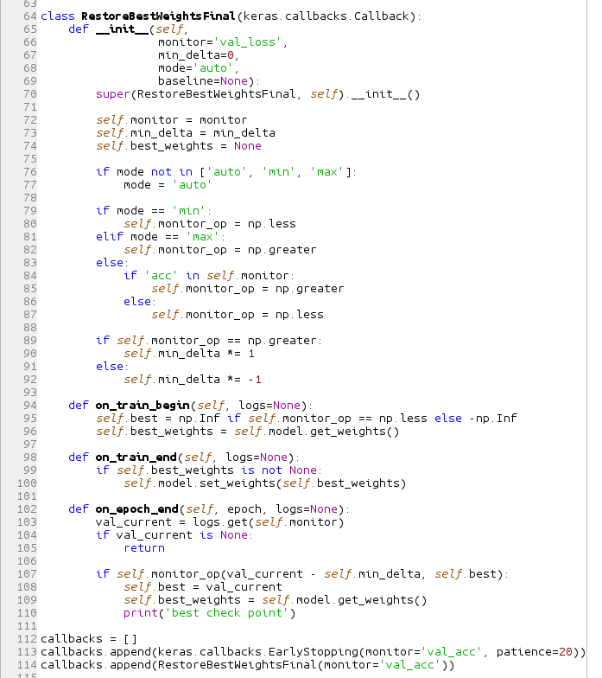
Callbacks

Slide 6
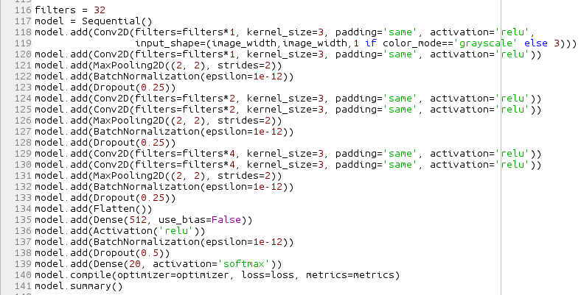
Model

Slide 7
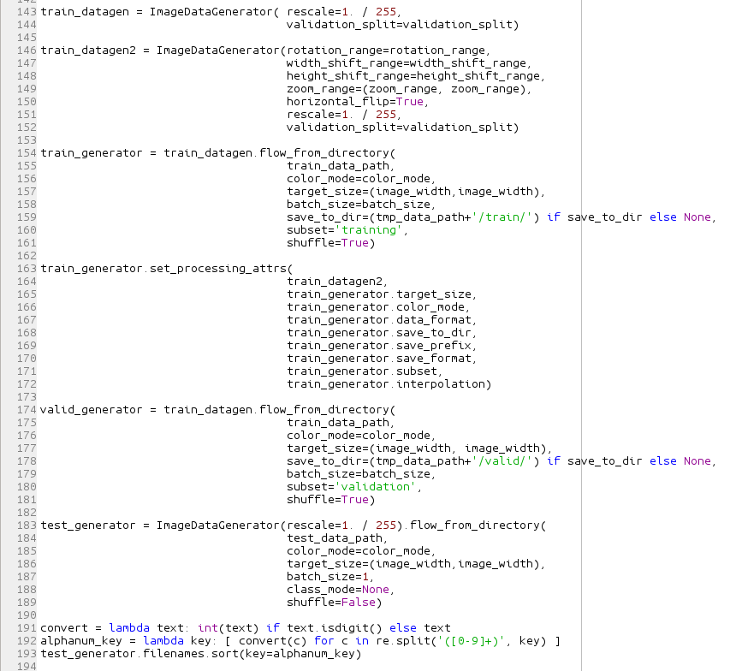
Flow data

Slide 8
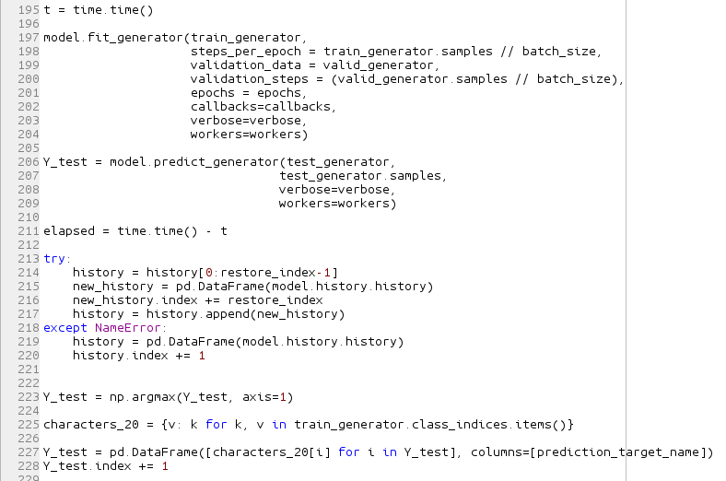
Fit model and predict

Slide 9
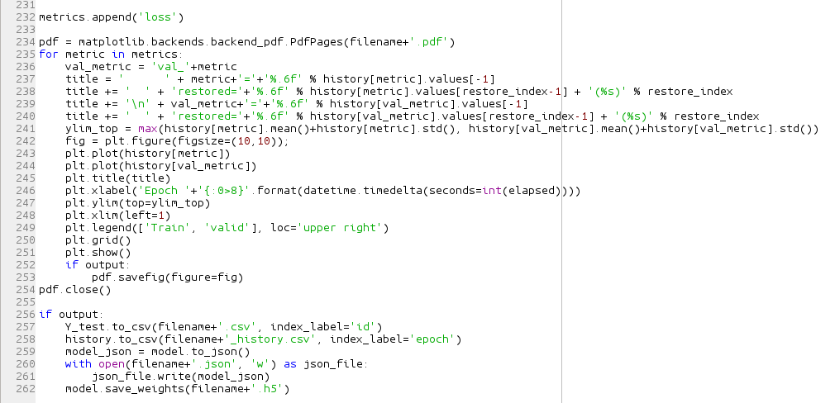
Output result

Slide 10
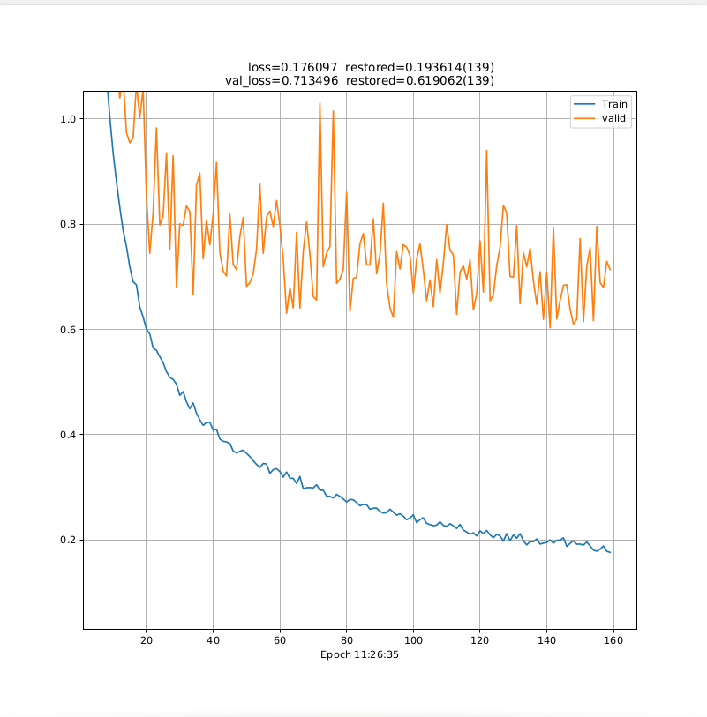
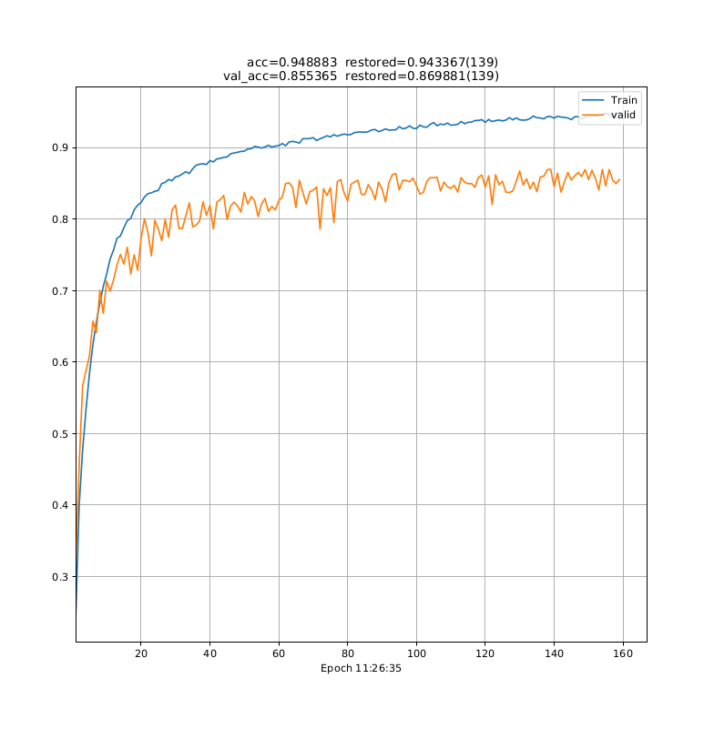
History
Loss
acc

Slide 11
改進方式
1.將較無法辨識的圖片刪除
2.加入Dropout, BatchNormalization等
3.嘗試使用不同的Optimizer

